Slide 1
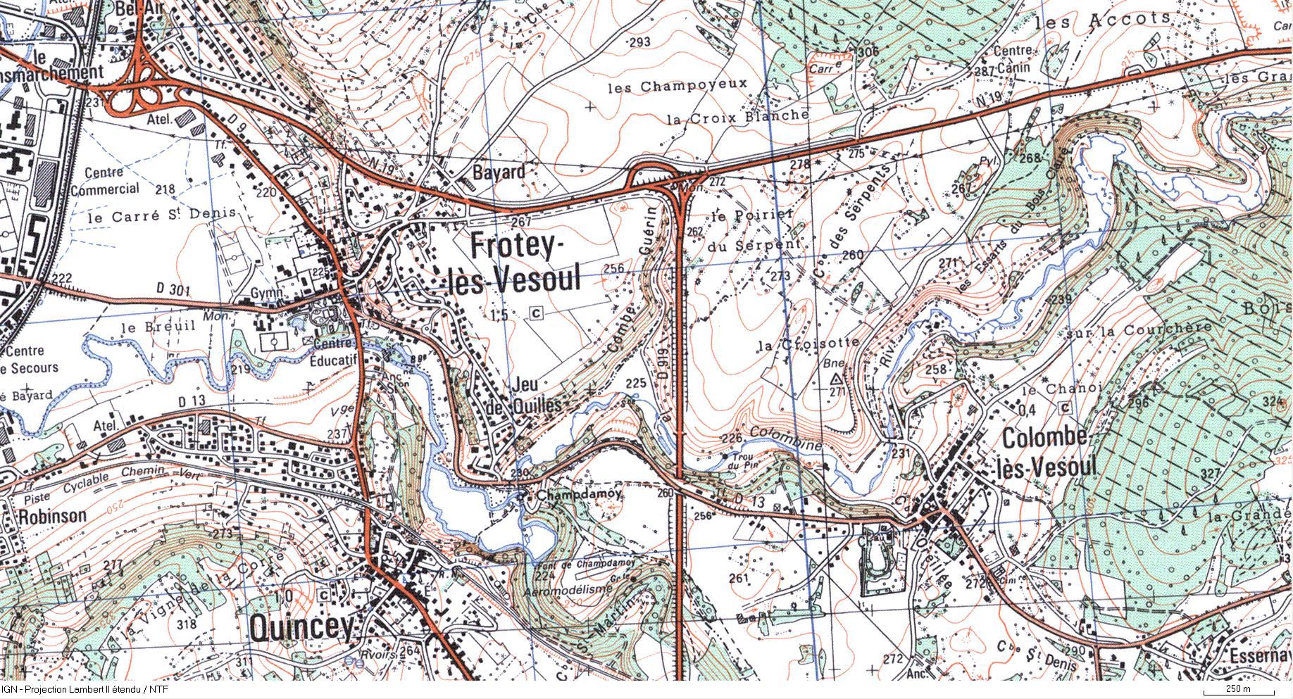
Carte n°1
VESOUL

Slide 2
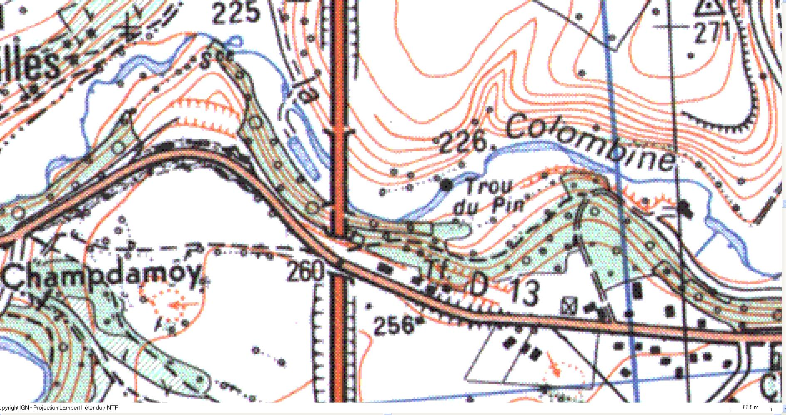
Carte n°2

Slide 3
NORD
RD13
chemin
Détail sous tunnel
RD919

Slide 4
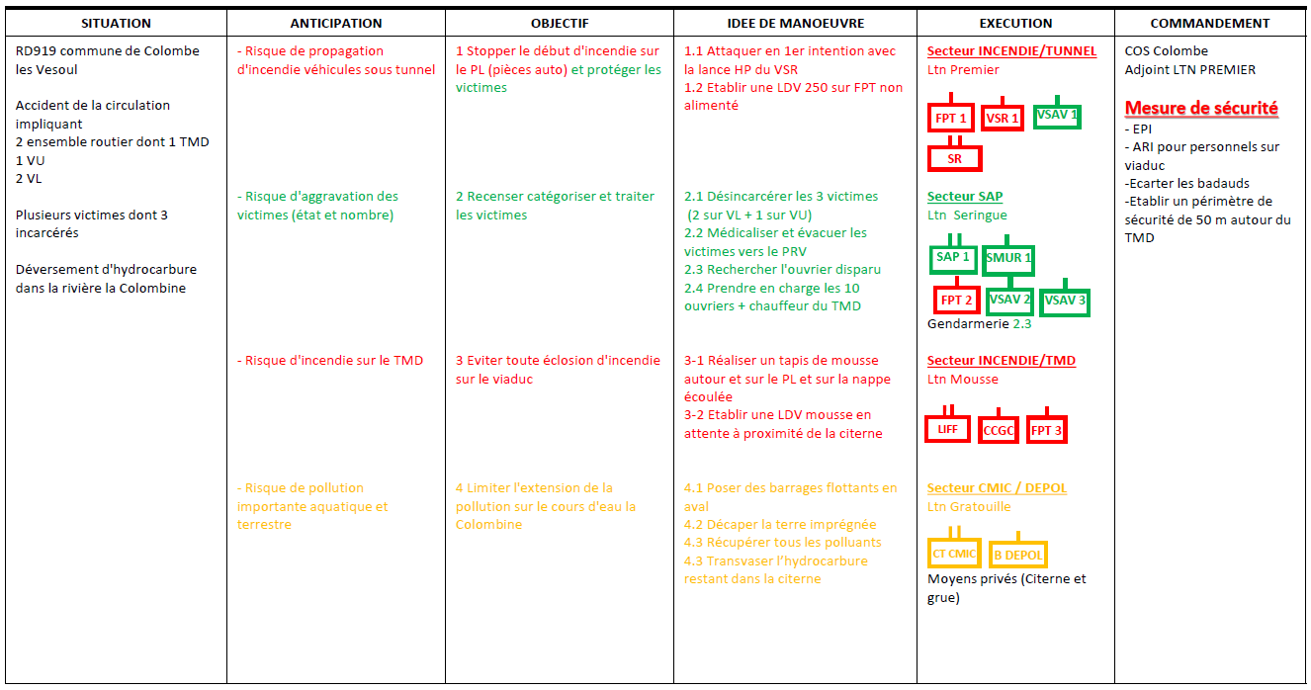
Ordre initial du chef de colonne

